Slide 1

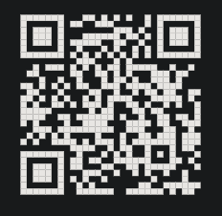
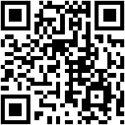


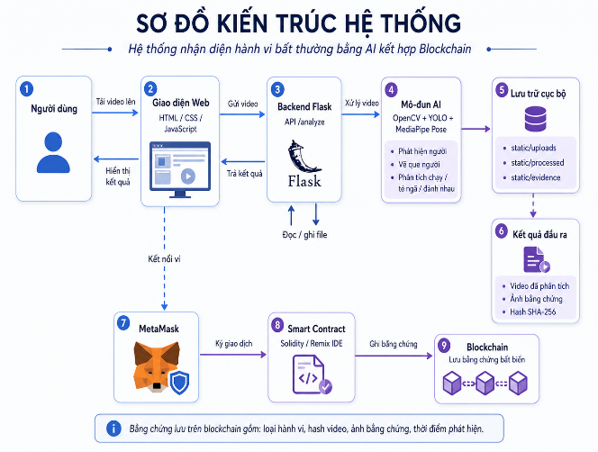
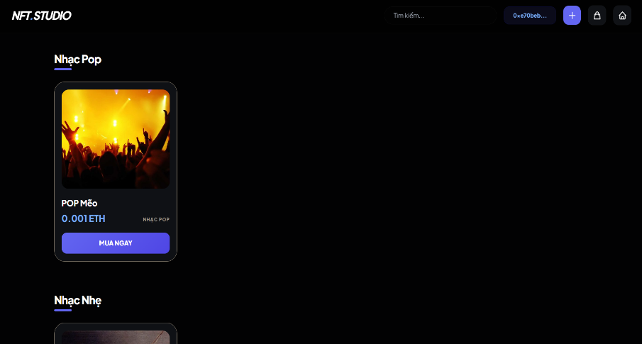




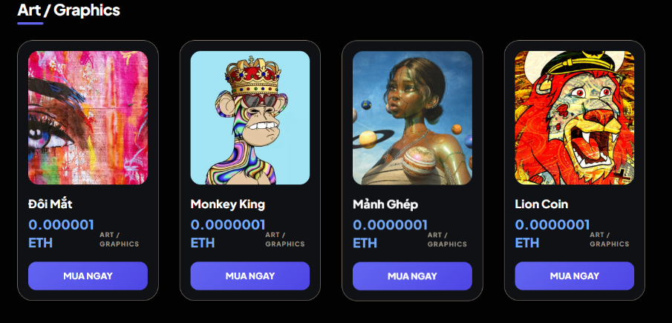
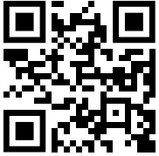
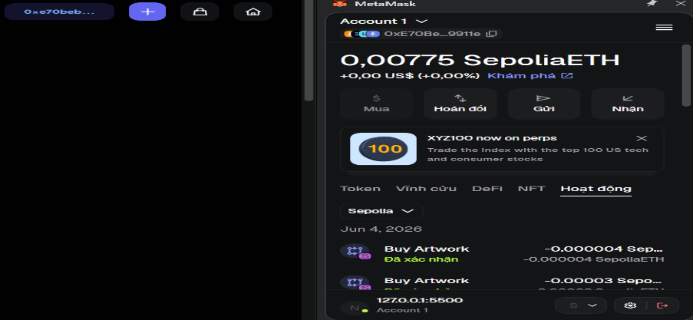
TRƯỜNG ĐẠI HỌC ĐẠI NAM
KHOA CÔNG NGHỆ THÔNG TIN
ERP: Sàn giao dịch bản quyền âm nhạc/hình ảnh thu nhỏ.
Mai Đức Hòa
Github
Giới thiệu
Hệ thống ứng dụng cho phép nghệ sĩ số hóa tác sản phẩm nghệ thuật (Hình ảnh/Âm nhạc) thành NFT trực tiếp từ thiết bị cá nhân lên mạng lưới Blockchain cho giao dịch để đảm bảo tính duy nhất của sản phẩm. Môi trường thử nghiệm: Mạng thử nghiệm Sepolia Ethereum (Testnet).
Kiến trúc hệ thống
Giao diện ứng dụng
Công nghệ sử dụng
Platform
Github Platform
Github FIT-DNU
Hướng phát triển
Cải thiện giao diện web Nâng cao tính bảo mật tài khoản Thêm bước xác định danh tính trước khi bán sản phẩm Thêm nhiều bước xác thực khi thực hiện giao dịch
©AIoTLab, Faculty of Information Technology, DaiNam University

